Slide 1
Zeg maar JA tegen de J.A.!
Charlotte Selleslags & Els Struyf
Justitieassistenten (justitiehuis Antwerpen)

Slide 2
Wie zijn wij?
Charlotte
Els

Slide 3
Eventuele titel vd slide
Organisatie & jouw functie
Naam
Specifieke vragen
Ervaring met geïnterneerden en een justitieassistent

Slide 4
Opzet van vandaag
Inzoomen op de voordelen om te werken met bewoners met een interneringsstatuut

Slide 5
Een positieve evolutie in de opvolging en begeleiding van geïnterneerden.
* Veel investeringen → resultaat * Veel meer samenwerkingspartners * Crisis- en FTO-bedden → FTO = Forensische Time-Out * Detentie als allerlaatste antwoord!

Slide 6
Onze functie en rol
Als JA volgen wij de geïnterneerden op die IOP zijn. (IOP = Invrijheidsstelling Op Proef)
Onze verschillende opdrachten: - Maatschappelijke enquête - BME (basisenquête)
Mogelijke uitvoeringsmodaliteiten: - Plaatsing - BD - ET - IOP
Proeftermijn, voorwaarden, JA, beroepsgeheim, meldingsplicht

Slide 7
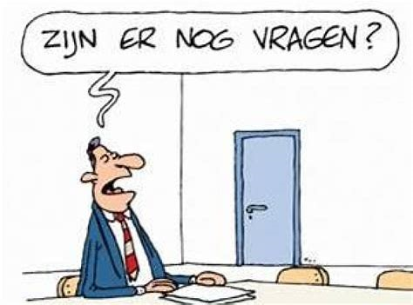
Vragen?
AL

Slide 8
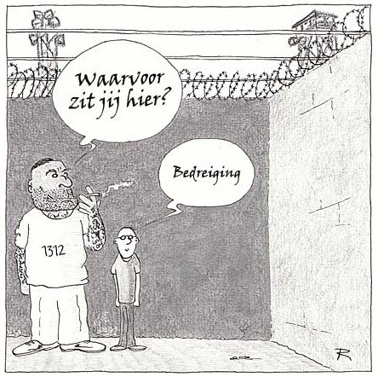
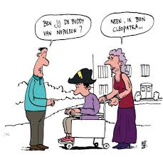
Opvolging van geïnterneerden
Wel ervaring
Nog geen ervaring
Specifieke reden?
Nog geen aanmelding van een geïnterneerde persoon?
Terughoudendheid binnen de organisatie rond het werken met deze mensen?
Verwachting = vraag naar opname van geïnterneerde personen zal stijgen (o.a. door de directe financiering voor geïnterneerden)
“Het zijn gewoon bewoners zoals eender welke andere bewoner hier”

Slide 9
Extra netwerk
Justitiële opvolging = gans netwerk van partners erbij.
Voor- en nadelen:
Extra tijdsinvestering
(afstemming, overleg en samenwerking)
Verruimend & verademend
(o.m. bij ernstige gedragsproblemen)

Slide 10
Onze huidige partners aan het woord
Welke KNELPUNTEN zien ze in samenwerking met de JA?
Welke KANSEN zien ze in samenwerking met de JA?
→ Jullie ervaringen
→ Ervaringen van onze dienst
(casuïstiek)

Slide 11
Knelpunten &
Kansen

Slide 12
Knelpunten

Slide 13
1) Terughoudendheid / angst naar de doelgroep toe
- Weerstand/onbegrip bij veldwerkers
Geïnterneerde ≠ gedetineerde
Gevaarlijk? → Extra beveiligende maatregelen?
Toelichting directie brengt soelaas.
→ Ervaringen uit de groep?
→ Ervaring uit het justitiehuis?

Slide 14
2) Tijdsinvestering in samenwerking met de
verschillende diensten
☺ Deze investering loont ☺
→ Ervaringen uit de groep?
→ Algemene ervaring uit het justitiehuis?
* Complexe vs. rustige dossiers

Slide 15
3) Beroepsgeheim
→ Infodeling: wat wel/niet?
→ Ervaringen uit de groep?
→ Algemene ervaring uit het justitiehuis

Slide 16
4) Onzekerheid rond inschatting
toe te kennen vrijheden
► i.k.v. Recidivepreventie
→ Meer individuele begeleiding/opvolging vs. schaarste in begeleidingsuren
→ Onvoldoende expertise om het recidive-risico in te schatten
→ Vrijheidsbeperkende maatregelen op niveau van het individu
→ Ervaringen uit de groep?
→ Algemene ervaring uit het justitiehuis?

Slide 17
5) Directe financiering voor geïnterneerden
versus PVB
→ Verschil in werking => plan op maat?
→ Ervaringen uit de groep?
→ Algemene ervaring uit het justitiehuis.

Slide 18
Kansen

Slide 19
Comfortabele samenwerking met een partner buiten de voorziening
→ Moeilijke boodschappen brengen = behoud vertrouwensrelatie
met begeleidende team.
* Opgebouwde stabiliteit behouden
* “Stok achter de deur”

Slide 20
2) Interneringsstatuut zorgt voor een heel professioneel vangnet rond de geïnterneerde
→ Niet alleen
→ De justitieassistent = casusregisseur

Slide 21
3) Verantwoordelijkheid delen
→ Crisissituaties
Overleg
Sneller opname regelen
Druk uitoefenen op justitiabele

Slide 22
4) Justitieassistent als gesprekspartner van de
geïnterneerde

Slide 23
5) Goede bereikbaarheid justitieassistent =
goede verbinding tussen VAPH en justitie
→ Mogelijkheden

Slide 24
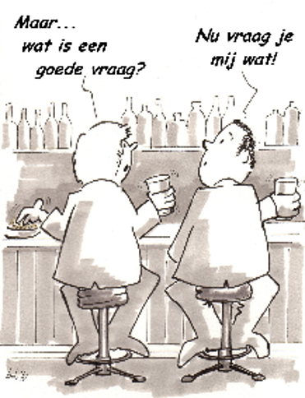
Hartelijk dank! Nog vragen?

